Slide 1

Unidad I
Tabla Periódica

Slide 2
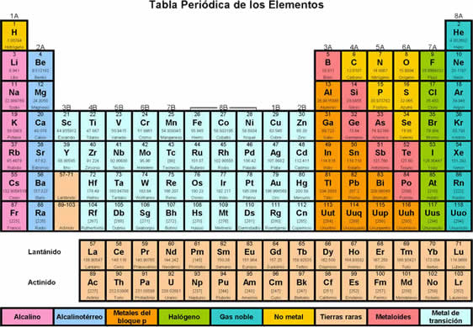
Tabla Periodica
1913 Ley periódica de Moseley
Orden por número atómico
Enunció: “Las propiedades físicas y químicas de los elementos son funciones periódicas de los números atómicos”.

Slide 3
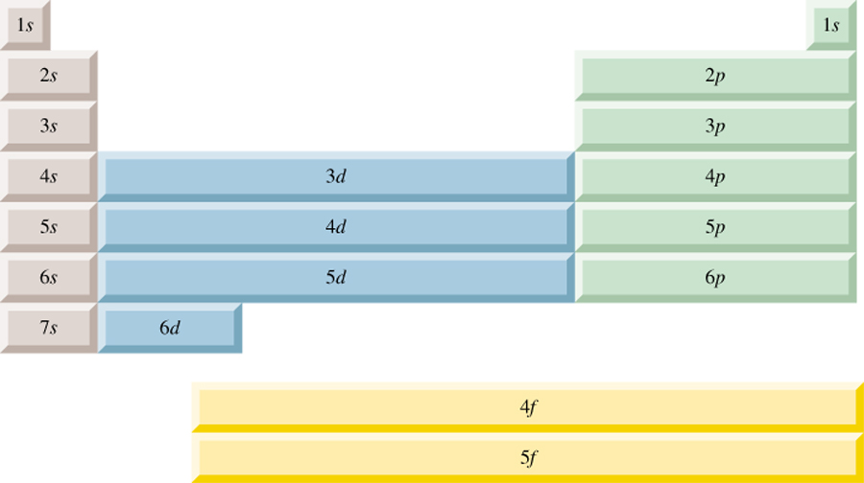
Subnivel externo que se llena con electrones

Slide 4
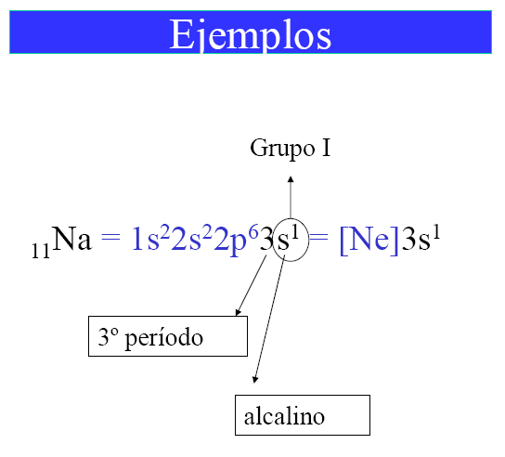

Slide 5
Electrones de Valencia
¿Cómo se determinan los electrones de valencia o la capa de valencia?
Ultimo nivel energético
Donde se colocó al ultimo electrón
EJEMPLO 1: Determinar la capa de valencia del Magnesio (Mg):
₁₂Mg 1s² 2s² 2p⁶ 3 s² CAPA DE VALENCIA: 3s²
EJEMPLO 2: Determinar la capa de valencia del flúor (F):
₉F 1s² 2 s² 2 p⁵ CAPA DE VALENCIA: 2s² 2p⁵

Slide 6
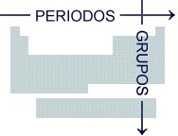
Distribución de los Elementos en la Tabla Periódica
En 7 filas denominadas (periodos).
En 18 columnas o familias, las cuales se ordenan en grupos; 8 grupos A y 10 grupos B.
GRUPOS Y PERIODOS
Configuración electrónica
GRUPOS
Electrones de valencia
PERIODOS
Número cuántico principal o ultimo nivel energético

Slide 7
1.- Determine la capa de valencia, el grupo y el periodo al que pertenecen los siguientes elementos:
Berilio
Oxigeno
Fosforo
Calcio
Vanadio
Cinc
Arsénico
Cesio
Praseodimio
Einstenio

Slide 8
Clasificación de los Elementos en la Tabla Periódica
Clasificación de los elementos en la tabla periódica
Capa de valencia
GRUPO | ELEMENTO | CAPA DE VALENCIA
A | Representativos | n s¹⁻²
 |  | n s²p¹⁻⁵
 | Gases nobles | n s² p⁶
B | Transición | n s² (n-1)d¹⁻¹⁰
 | Transición interna | n s² (n-2)f¹⁻¹⁴

Slide 9
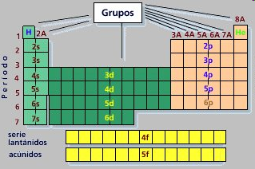
Grupo A
Están situados en los extremos de la tabla periódica.
Terminan en el subnivel “s” y “p”

Slide 10
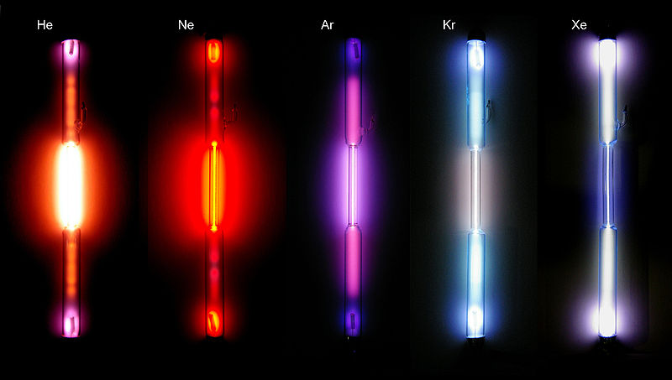
Gases Nobles
Los elementos ceden o captan electrones y adquieren la configuración electrónica del gas noble más cercano (mayor estabilidad).

Slide 11
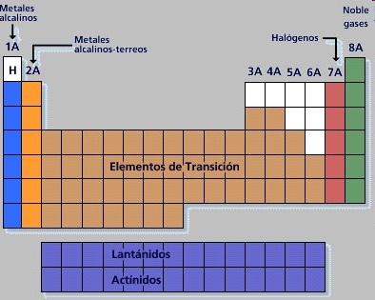
Grupo B
Están situados en el centro de la tabla periódica.
Terminan en el subnivel “d” y “f”
Los elementos de transición interna son llamados tierras raras

Slide 12
Grupo B
Grupo | Grupo actual | Terminación |  | Terminación |  | e- valencia
III B | 3 | ns² nd¹ | ELEMENTOS DE TRANSICIÓN | ns² nf¹ | ELEMENTOS DE TRANSICIÓN INTERNA | 3
IV B | 4 | ns² nd² |  | ns² nf² |  | 4
V B | 5 | ns² nd³ |  | ns² nf³ |  | 5
VI B | 6 | ns² nd⁴ |  | ns² nf⁴ |  | 6
VII B | 7 | ns² nd⁵ |  | ns² nf⁵ |  | 7
VIII B | 8 | ns² nd⁶ |  | ns² nf⁶ |  | 8
 | 9 | ns² nd⁷ |  | ns² nf⁷ |  | 9
 | 10 | ns² nd⁸ |  | ns² nf⁸ |  | 10
I B | 11 | ns² nd⁹ |  | ns² nf⁹ |  | 11
II B | 12 | ns² nd¹⁰ |  | ns² nf¹⁰ |  | 12
 | 13 |  |  | ns² nf¹¹ |  | 13
 | 14 |  |  | ns² nf¹² |  | 14
 | 15 |  |  | ns² nf¹³ |  | 15
 | 16 |  |  | ns² nf¹⁴ |  | 16
 | 17 |  |  | ns² nf¹⁵ |  | 17

Slide 13
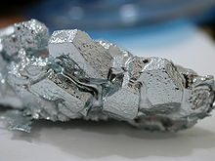
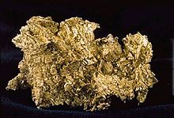
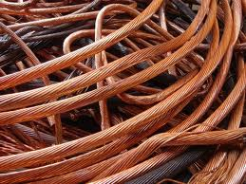
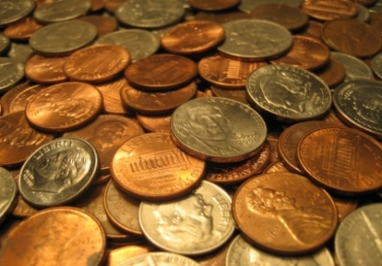

Clasificacion de los Elementos
1
METALES
Lustre brillante, diversos colores pero en general la mayoría con tonalidad plateada
Buenos conductores del calor y la electricidad
Óxidos metálicos sólidos iónicos (básicos)
En general son moldeables y dúctiles
Forman cationes en solución acuosa

Slide 14
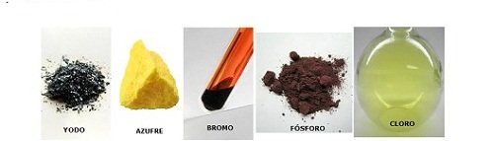
Clasificacion de los Elementos
2
NO METALES
Sin lustre, diversos colores y apariencia opaca
Malos conductores del calor y la electricidad
Sólidos quebradizos, algunos muy duros otros muy blandos
Óxidos no metálicos sólidos covalentes (ácidos)
Forman aniones (oxianiones) en solución acuosa

Slide 15

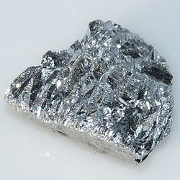
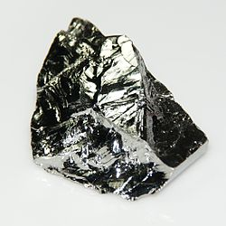
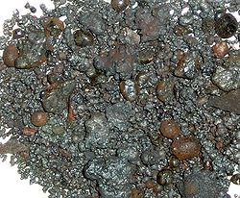
Clasificacion de los Elementos
3
METALOIDES
Propiedades intermedias entre metales y no metales
Semi-conductores
Conductividad intermedia de electricidad y calor
Silicio
Antimonio
Germanio
Boro

Slide 16
Propiedades Periódicas
Son propiedades que presentan los elementos químicos y que se repiten secuencialmente en la tabla periódica.
1
Carga nuclear efectiva
2
Radio atómico
3
Radio iónico
Por la ubicación de un elemento en la tabla, podemos deducir qué valores presentan dichas propiedades así como su comportamiento químico.
4
Potencial de ionización
5
Electroafinidad
6
Electronegatividad

Slide 17
Características de los elementos METALICOS:
Conducen con facilidad el calor y la electricidad.
Presentan brillo metálico
Generalmente pueden ser laminados o estirados formando alambres, propiedades que se conocen como MALEABILIDAD y DUCTILIDAD.
Por lo regular a temperatura ambiente son sólidos excepto Hg
Ceden electrones al combinarse con NO METALES por lo que adquieren cargas positivas (CATIONES).
Características de los NO METALES:
Malos conductores del calor y la electricidad.
No son maleables ni dúctiles.
Reciben electrones al combinarse con los METALES adquiriendo cargas NEGATIVAS (ANIONES).

Slide 18
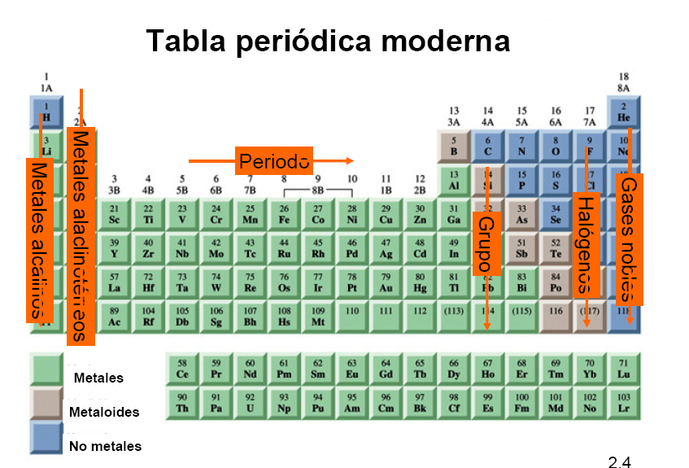

Slide 19
Propiedades Periódicas
• Relaciones de Tamaño:
* Radio atómico
* Radió iónico
Relaciones de Energía:
* Potencial de ionización
* Electronegatividad
* Electroafinidad

Slide 20
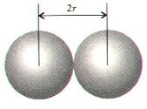
Radio Atómico
Radio atómico de un elemento es la mitad de la distancia entre los centros de dos átomos vecinos.
El tamaño de un átomo no es invariable sino que depende del entorno inmediato en el que se encuentre, de su interacción con los átomos vecinos.
La unidad de medida es angstroms (A) 10⁻¹⁰ m

Slide 21
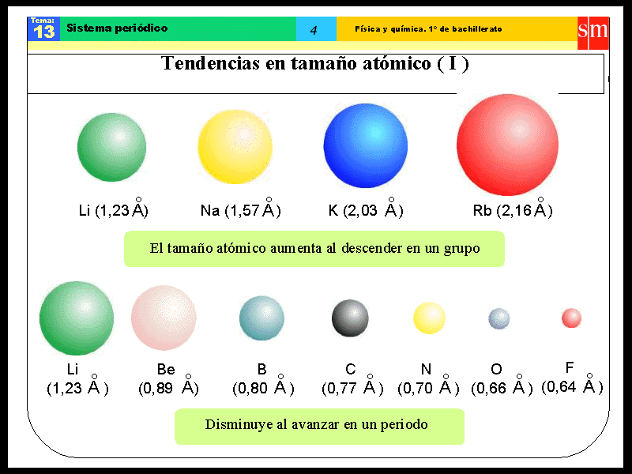
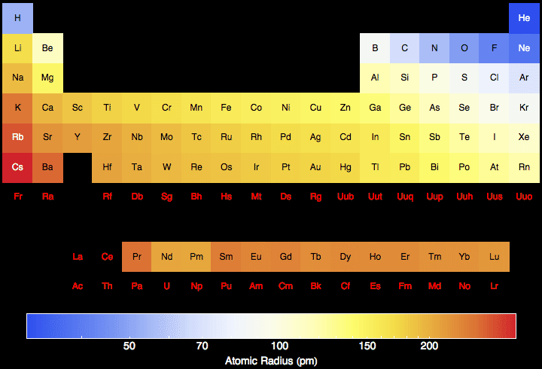
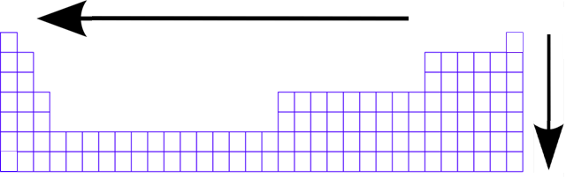
Aumenta hacia abajo en un grupo y disminuyen a lo largo de un periodo.
AUMENTA
AUMENTA

Slide 22
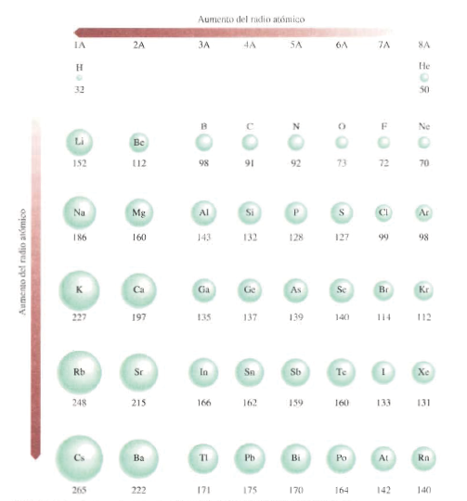
Radio Atómico

Slide 23
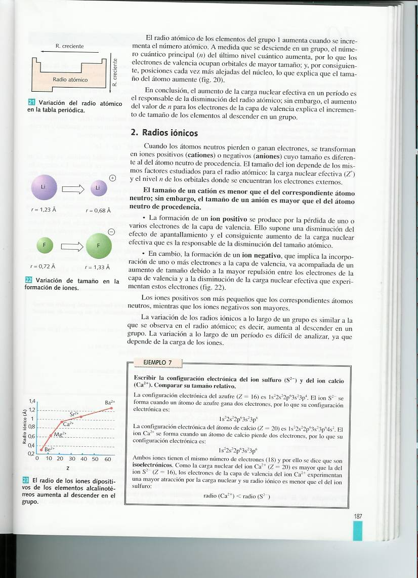
Radio Iónico
Es el radio que tiene un átomo que ha perdido o ganado electrones, adquiriendo la estructura electrónica del gas noble más cercano.
Los cationes son menores que los átomos neutros por la mayor carga nuclear efectiva (menor apantallamiento o repulsión de e⁻).
Los aniones son mayores que los átomos neutros por la disminución de la carga nuclear efectiva (mayor apantallamiento o repulsión electrónica).

Slide 24
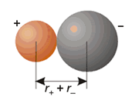
Es la mitad de la distancia entre los centros de dos átomos vecinos (anión y catión).
El tamaño de un ion depende de:
Su carga nuclear
Número de electrones
Orbitales en los que residen los electrones de la capa exterior
Los cationes son menores que los respectivos átomos neutros y los aniones son mayores

Slide 25
RADIO IONICO
• Ion: átomo cargado eléctricamente
• Catión: átomo cargado eléctricamente +
• Anión : átomo cargado eléctricamente –
Mientras mas + es un cation su radio es menor, dado que la carga del nucleo supera a la carga de los electrones, lo que aumenta la atraccion del nucleo por los e
Por el contrario mas – sea un ion su tamaño va hacer mayor con respecto del atomo neutro.
r(+) < r(at) < r (-)

Slide 26
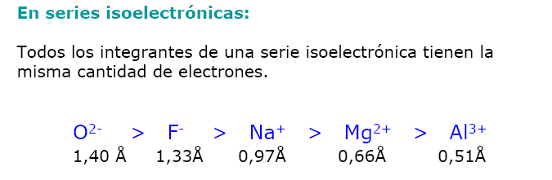
Mientras mas POSITIVO es un catión su radio es menor, dado que la carga del núcleo supera a la carga de los electrones, lo que aumenta la atracción del núcleo por los e-.
Por el contrario mas NEGATIVO sea un ion su tamaño va hacer mayor con respecto del átomo neutro.

Slide 27
Carga Nuclear Efectiva
Es la carga real que mantiene unido a un e– al núcleo.
Depende de:
Carga nuclear (Z)
Efecto pantalla (apantallamiento) (a) de e– interiores o repulsión electrónica.
Ambos efectos son contrapuestos:
A mayor Z mayor Z*.
A mayor apantallamiento menor Z*.
Así consideraremos que:

Slide 28
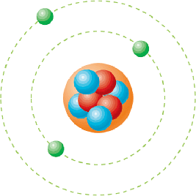
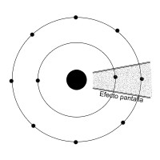
Varía poco al aumentar Z en los e– de valencia de un mismo grupo
Aunque hay una mayor carga nuclear también hay un mayor apantallamiento.
Consideraremos que en la práctica cada e– de capa interior es capaz de contrarrestar el efecto de un protón.
Z= número atómico
Apantallamiento

Slide 29

Crece hacia la derecha en los elementos de un mismo periodo.
Debido al menor efecto pantalla de los e– de la última capa y al mayor Z.
Variación de Z⁺ en la Tabla periódica
aumenta

Slide 30
Z* junto con la distancia del e– al núcleo (ley de Coulomb) son las responsables de la atracción que sufre el e– y, por tanto, de la reactividad de los átomos.
NO METALES
METALES

Slide 32
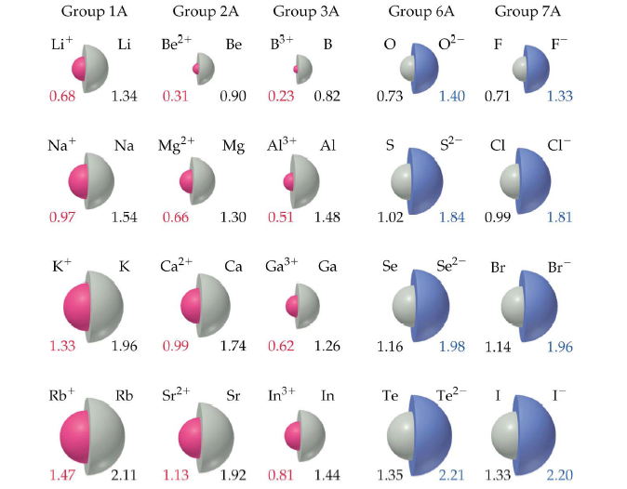
2. De las siguientes secuencias de iones, razone cual corresponde a la ordenación en función de los radios iónicos:
a) Be²⁺ < Li⁺ < F⁻ < N³⁻
b) Li⁺ < Be²⁺ < N³⁻ < F⁻
3. Ordene de mayor a menor los radios de los elementos del ejercicio anterior.

Slide 33
Respuestas
1. La secuencia (A) es la correcta ya que a igualdad de electrones el Be²⁺ tiene una mayor carga nuclear y por tanto una mayor Z* que el Li⁺.
Igualmente, el N^{3–} tiene el mismo nº de electrones que el F– pero es mayor por tener una menor Z* (menor carga nuclear y mismo efecto pantalla por tener los mismos electrones).
2. Li > Be > N > F. En el mismo periodo, el radio atómico disminuye hacia la derecha al haber una mayor Z* por aumentar más Z que el efecto de apantallamiento.

Slide 34
Energía de Ionización
Es la energía mínima necesaria para quitar un electrón de un átomo es estado gaseoso, en su estado fundamental:
X _{(g)} + EI X⁺_{(g)} + e⁻
Aumenta en el periodo
Disminuye en el grupo

Slide 35
Energía de ionización (EI) (potencial de ionización).
“Es la energía necesaria para extraer un e– de un átomo gaseoso y formar un catión”.
Es siempre positiva (proceso endotérmico).
Se habla de 1ª EI (EI₁), 2ª EI (EI₂), ... según se trate del primer, segundo, ... e– extraído.
La EI aumenta hacia arriba en los grupos y hacia la derecha en los periodos por aumentar Z* y disminuir el radio.
La EI de los gases nobles, al igual que la 2ª EI en los metales alcalinos, es enorme.

Slide 36
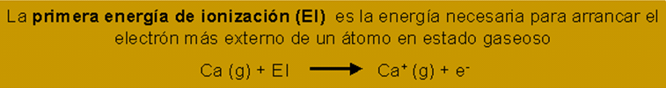
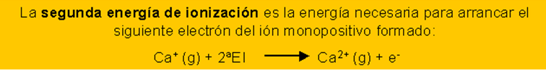
Potencial de Ionización (PI)

Slide 37
ELECTROAFINIDAD (EA)
Es el cambio de energía que ocurre cuando un átomo en estado neutro y gaseoso capta un electrón:
X _{(g)} + e → X⁻_{(g)} + EA
Aumenta en el periodo
Disminuye en el grupo

Slide 38
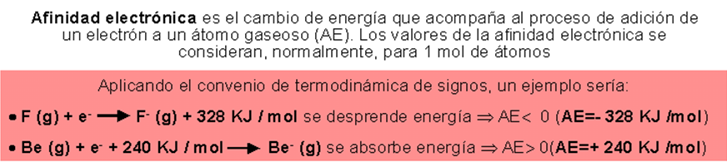
Electroafinidad (EA)

Slide 39
ELECTRONEGATIVIDAD (EN)
Tendencia o capacidad que tiene un
átomo cuando se encuentra combinado
por atraer electrones de enlace
Aumenta en el periodo
Disminuye en el grupo

Slide 40
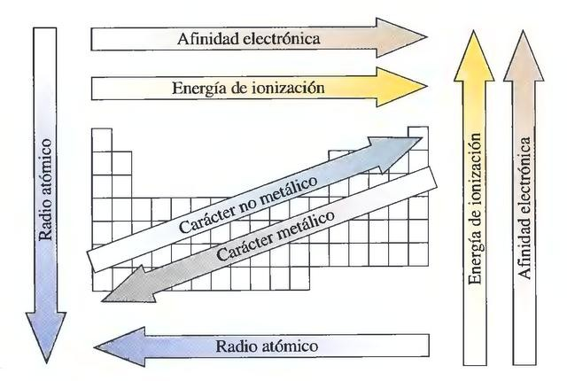
Resumen Propiedades Periódicas
r catiónico < r atómico < r aniónico

Slide 41
Unidad I
Ejercicios
4. Tabla Periódica

Slide 42
4. Dados los elementos A y B de números atómicos 19 y 35 respectivamente:
a) Establezca la configuración electrónica de cada uno.
b) Indique su situación en el sistema periódico.
c) Compare tres propiedades periódicas de ambos elementos.

Slide 43
4.- Respuestas
a) A (Z=19):1s² 2s²p⁶ 3s²p⁶ 4s¹ B (Z= 35): 1s² 2s²p⁶ 3s²p⁶d¹⁰ 4s²p⁵
b)
A (4s1) Grupo 1 (alcalinos) Periodo4 B (4s2p5) Grupo 17 (halógenos) Periodo 4
c) Al estar en el mismo periodo sólo hay que ver la variación de izquierda a derecha:
radio atómico : A > B (el radio disminuye hacia la derecha)
EI: A < B (la EI aumenta hacia la derecha)
EN: A < B (la EN aumenta hacia la derecha)

Slide 44
5.- Según el siguiente grupo de elementos: Ba; Ga; F; es
correcto afirmar que el orden de:
I. Menor a mayor energía de ionización es F < Ga < Ba
II. Menor a mayor electronegatividad es Ba < Ga < F
III. Menor a mayor radio atómico es F < Ga < Ba
Solo I
Solo II
Solo III
I y II
II y III

Slide 45
6. Los elementos A y B tienen un número atómico de 15 y 11 respectivamente, por lo tanto, se puede afirmar que:
I. Pertenecen a los grupos V A y I A del sistema periódico, respectivamente
II. A es un metal y B es un no metal
III. Ambos pertenecen al periodo 4
IV. A genera un anión y B un catión
I y II
I y IV
II y III
I, II y III
I, III y IV

Slide 46
7.- Se puede afirmar que el ión S²⁻ tiene:
El número de electrones igual a Z.
Dos electrones más que el número de protones.
Un radio atómico mayor que el del átomo neutro.
La configuración electrónica del Argón.
I y II
I y III
II y III
I, II y III
II, III y IV

Slide 47
8.- En las siguientes figuras, el sentido de las flechas representa un aumento de una propiedad periódica. ¿Cuál opción contiene las propiedades periódicas que varían de acuerdo al esquema correspondiente a cada columna?

Slide 48


